Slide 1
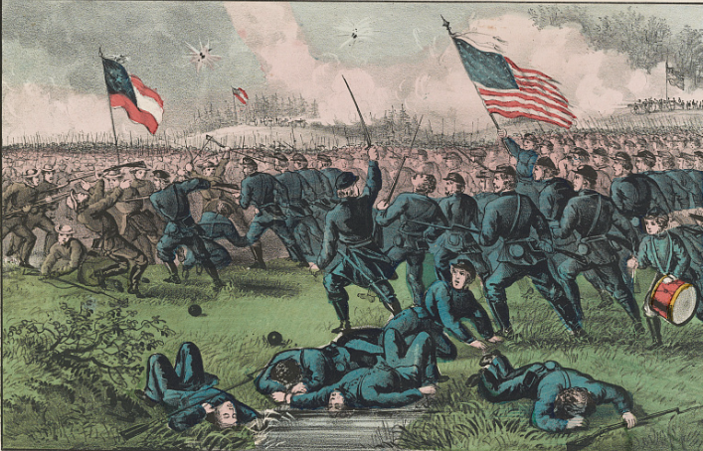
Unidad 7:
Primeros años como Estado
Lección 11:
Mirando hacia adelante
Notes:
Currier & Ives. Battle of Corinth, Miss. Oct. 4th 1862. ca. 1862. Lithograph. Library of Congress. https://www.loc.gov/item/90709052/

Slide 2

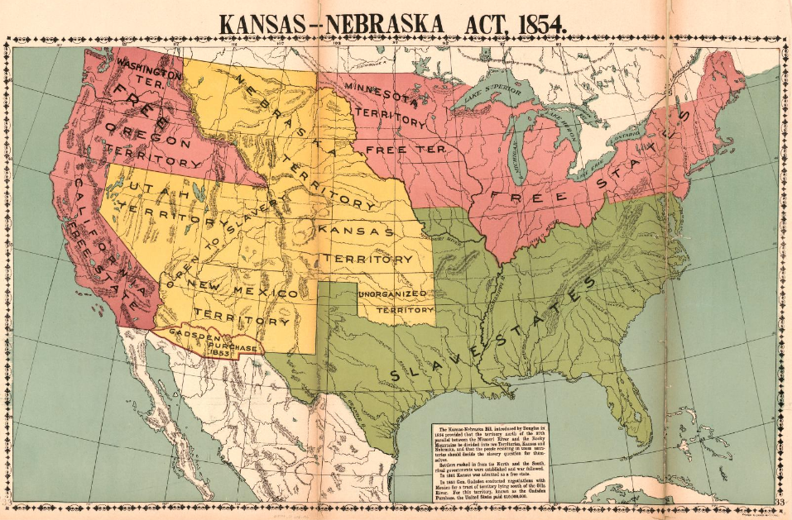
Calentamiento:
Usa la imagen para completar tu calentamiento

Slide 3


Comparte con la clase
Una cosa que el mapa puede decirnos sobre Estados Unidos en esta época es ________.

Slide 4

Pregunta esencial
Cuáles fueron algunos de los principales argumentos en torno a cuestiones seccionales como la secesión y la abolición al final de la era temprana de la estadidad?

Slide 5
En la lección de hoy...
Analizaremos extractos de fuentes primarias de varios periódicos de Texas que abordan cuestiones seccionales como la secesión, la unión, la esclavitud y la abolición para identificar los principales argumentos relacionados con estos temas de la época.
Analizaré y registraré información sobre la idea principal de cada artículo y el punto de vista del autor, proporcionando evidencia textual que respalde mi análisis.

Slide 6
Seccionalismo: Una nación dividida
Mapa seccional de los Estados Unidos, 1854. La Biblioteca del Congreso
Notes:
Mcconnell Map Co, and James McConnell. Kansas-Nebraska Act, 1854. 1919. Library of Congress Geography and Map Division. https://www.loc.gov/item/2009581130/

Slide 7
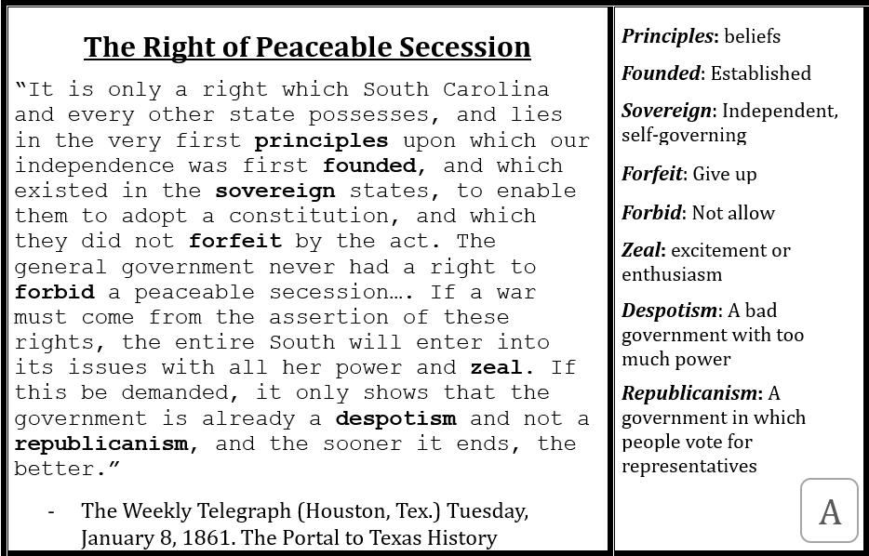
Veamos juntos un material de fuente primaria

Slide 8

Análisis de fuentes primarias
Recuerda: No necesitas entender el texto completo de la fuente primaria. Céntrate en las ideas principales, el punto de vista general del autor y las palabras y frases clave.

Slide 9
Comparte tus hallazgos
La fuente primaria titulada "________" hablaba de _____________.
El punto de vista del autor era que ______________________.

Slide 10






Billete de salida:
Sigue las instrucciones para completar tu ticket de salida
Completa el párrafo del cuadro eligiendo un tema de la lección del día.
y ofrecer dos puntos de vista diferentes sobre el tema.
Comparte con una pareja.

Slide 11
Comparte con la clase2
Uno de los temas presentados hoy en los materiales de fuentes primarias fue ________.
Un punto de vista sobre este tema era _________,
aunque un punto de vista diferente sobre el tema era _________

